Slide 1


Conoce acerca de la creación del Seguro Opcional, según lo establecido en la Ley de Tarjetas de Crédito
Ley de Tarjetas de Crédito
Decreto Número 2-2024
Artículo 23

Slide 2
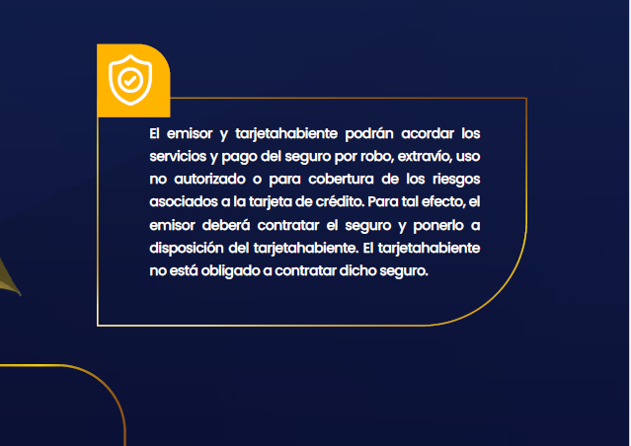
Seguro Opcional
(Art. 23 - Ley de Tarjetas de Crédito)

Slide 3






